Slide 1

React-Native技术分享

Slide 2
前言
1. 了解React-Native实现原理
2. 跨平台框架对比

Slide 3


React-Native介绍
react-native是一种跨平台移动应用开发框架
语言：JS
对比框架：weex，flutter，小程序，小游戏
2. 演示

Slide 4
何为平台？
何为跨平台？

Slide 5
平台
1. 语言运行环境
2. 图形绘制API
3.基础API (网络,文件…)

Slide 6
Javascript引擎
Apple JavaScriptCore
iOS自带
Google V8
性能好

Slide 7
Javascript引擎
1.解释(编译)运行JS
2.用C/C++给JS注入对象和方法。

Slide 8

语言环境对比
1.Flutter dart语言编译成可执行文件
2.React-Native JavaScriptCore
3.Weex JavaScriptCore
4.小程序 webview内核
5.小游戏 iOS JavaScriptCore，Android V8

Slide 9
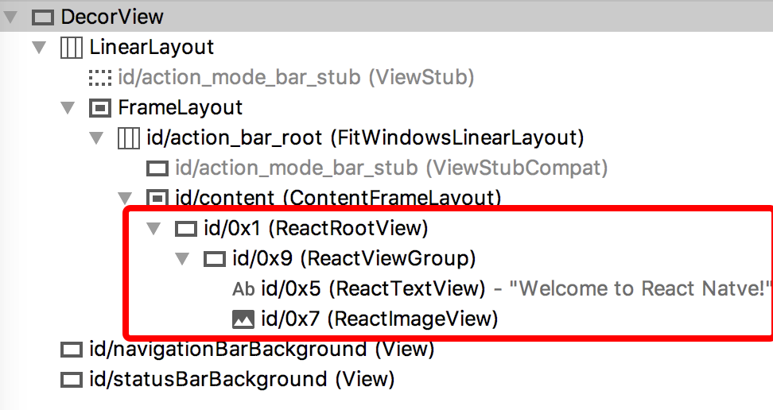
图形绘制- jsx -> Native view
1 2 3 4 5 6 7 | <View style={styles.container}> <Text style={styles.welcome}>Welcome to React Natve!</Text> <Image style={{width: 50, height: 50}} source={{uri: 'https://facebook.github.io/react-native/docs/assets/favicon.png'}}/> </View>

Slide 10
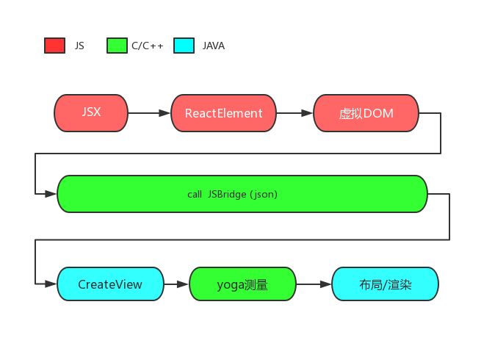
图像渲染

Slide 11
YOGA跨平台布局引擎
实现flexbox布局
测量在UI线程?
YogaNode root = new YogaNode();
root.setWidth(500);
root.setHeight(300);
root.setAlignItems(YogaAlign.CENTER);
root.setJustifyContent(YogaJustify.CENTER);
root.setPadding(YogaEdge.ALL, 20);
YogaNode text = new YogaNode();
text.setWidth(200);
text.setHeight(25);
YogaNode image = new YogaNode();
image.setWidth(50);
image.setHeight(50);
image.setPositionType(YogaPositionType.ABSOLUTE);
image.setPosition(YogaEdge.END, 20);
image.setPosition(YogaEdge.TOP, 20);
root.addChildAt(text, 0);
root.addChildAt(image, 1);
root.calculateLayout();

Slide 12
图形绘制对比
1.Flutter 使用skia绘制引擎，GPU加速，携带组件包
2.React-Native 原生组件
3.Weex 原生组件
4.小程序 webview绘制
5.小游戏 纯OpenGL绘制

Slide 13
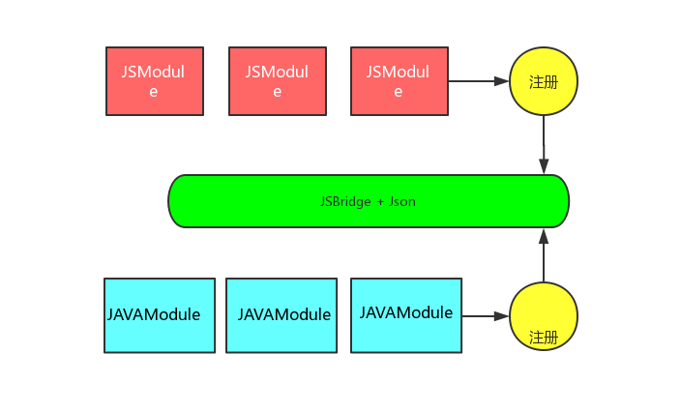
JSBridge-JS与JAVA交互

Slide 14
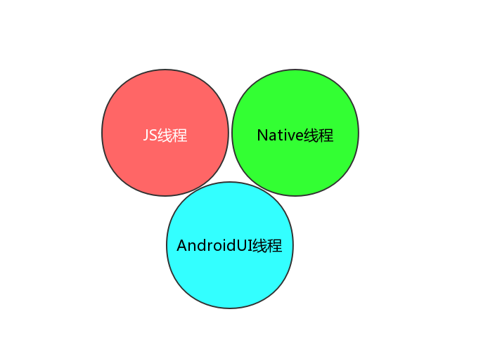
ReactNative线程模型

Slide 15
性能-JSBridge引起
1.动画
2.触摸

Slide 16
谢谢！

